Slide 1
Abbaye de Boscodon

Slide 2
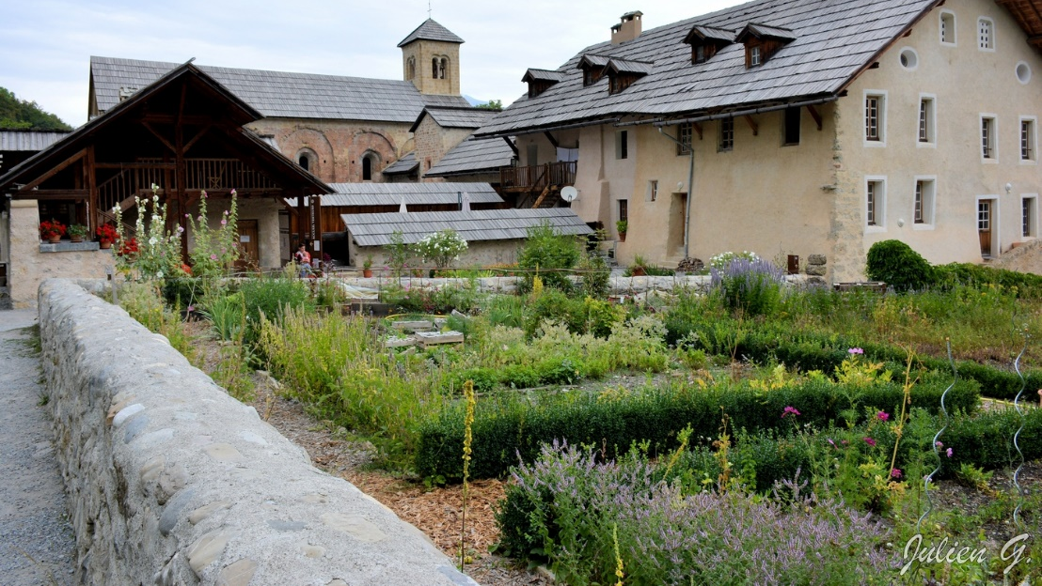
Sommaire
I/ Aspect monastique
II/ Aspect économique

Slide 4
I/ Aspect monastique
Les grandes dates
1132 : Création de l’abbaye ( Guillaume de Montmirail fait donation d'une partie de ses terres à un groupe de moines )
1303 : l'ordre de Chalais est dissout, il ne reste que 3 abbayes dont Boscodon sur les 13 monastères de l'ordre monastique de Chalais
1365 : Boscodon est incendié par des routiers provençaux
1396 : L'abbaye s'unie à la grande abbaye bénédictine de Saint Michel de la Cluse en Piémont, une reconstruction des bâtiments est lancée, avant qu'elle ne soit détruite pendant les guerres de religion.
1791 : Boscodon est vendue comme bien national
1965 : quelques prêtres du diocèse en visite à Chalais demandent qu'on fasse quelque chose pour Boscodon
1972 : La communauté de Chalais rachète le site : le hameau de Boscodon comptait alors 4 habitants, une communauté de religieuse dominicaine s'installe.
1972 – 2012 : Restauration de l’abbaye durant 40 ans par l'association Les Amis de Boscodon, sous la direction de Sœur Marie Jeanne et Isidore.

Slide 5
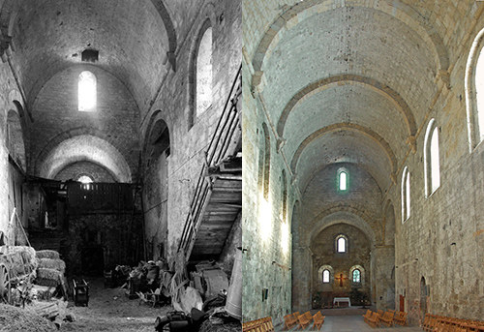
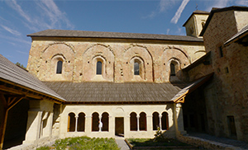
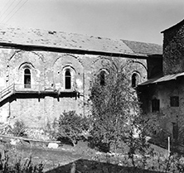
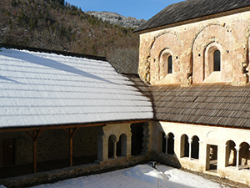
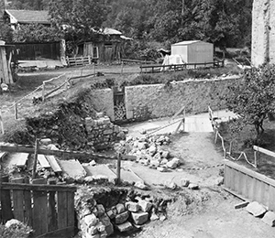
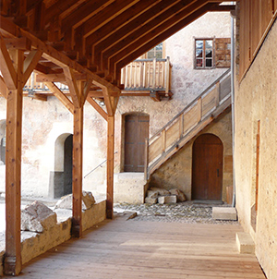
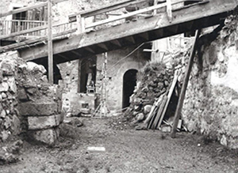
Avant / Après des travaux
L’église abbatiale
Aile des convers
Le cloître
Aile des officiers

Slide 6
Informations diverses
L’abbaye accueille 90000 visiteurs annuels en moyenne.
L'aile des Officiers, inaugurée le 29 juin 1995, offre 425 mètres carrés de surface utilisable par l'association pour rendre aux visiteurs de nouveaux services comme l’accueil, la circulation, l’organisation d’un magasin, une salle de réunion, les installations sanitaires
L'église abbatiale est ouverte tous les jours entre 08h30 et 19h00. Le cloître et les pièces qui le bordent sont aussi accessibles aux horaires d'ouverture de la librairie, et sur demande. L'été et durant les vacances scolaires des visites guidées, des ateliers sont proposés.

Slide 7
II/ L’aspect économique

Slide 8
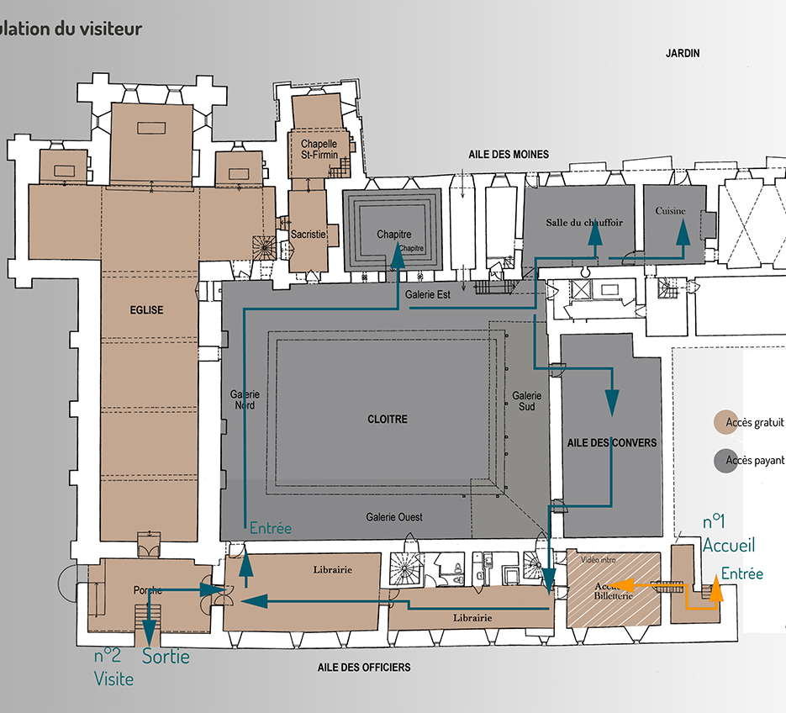
Des visites sont organisés, l’église est en libre accès, l’accès à l’abbaye et au cloitre est en revanche payant.
Grâce à la somme de 7€ prélevé aux personnes souhaitant visiter ces parties, l’abbaye dispose de fonds pour rénover / entretenir mais aussi pour permettre aux religieux de vivre décemment.

Slide 9
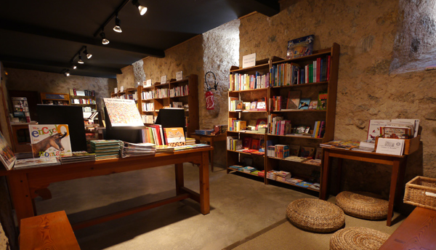
La boutique
Les jardins de l’Abbaye regorgent de richesses. Notre productrice Céline Soula les transforme pour vous proposer des tisanes, confitures, vinaigres et alcools 100% Boscodon!
Vous trouverez également dans le magasin différents produits monastiques: objets religieux, artisanat, biscuits, bière, miel...

